Slide 1
Развитие науки и образования в 1920-30-е годы.
Основные принципы советской школы были заложены в положении ВЦИК «О единой трудовой школе», опубликованном от 16 октября 1918 г. В соответствии с этим документом школа становилась доступной для всех детей рабочих и крестьян. Вместо разнообразных типов школ, которые функционировали в дореволюционной России, создавалась единая трудовая школа, которая делилась на две ступени: для детей от 8 до 13 лет с пятилетним и для детей от 13 до 17 лет с четырехлетним сроком обучения.
Как вы думаете какие цели преследовал данный документ?

Slide 2
Накануне Великой Отечественной войны в Курской области система образования сделала огромный рывок в своем развитии. В ней, как и в РСФСР в целом, было введено всеобщее начальное образование, намечался переход ко всеобщему семилетнему, а в городах – ко всеобщему среднему образованию. Если в 1914 г. в Курской губернии было лишь 1 270 школ всех типов, то в 1939 г. в области насчитывалось 3 507 школ, в том числе 173 средних и 3 336 семилетних, в которых обучалось 5 834 000 человек. Если в начале XX в. Курская губерния занимала по уровню грамотности лишь 43-е место среди всех 50 губерний Российской империи, то к 1937 г. неграмотность в регионе была практически полностью ликвидирована.
На основании текста составьте диаграмму?
Какие выводы можно сделать на основании полученных данных?

Slide 3
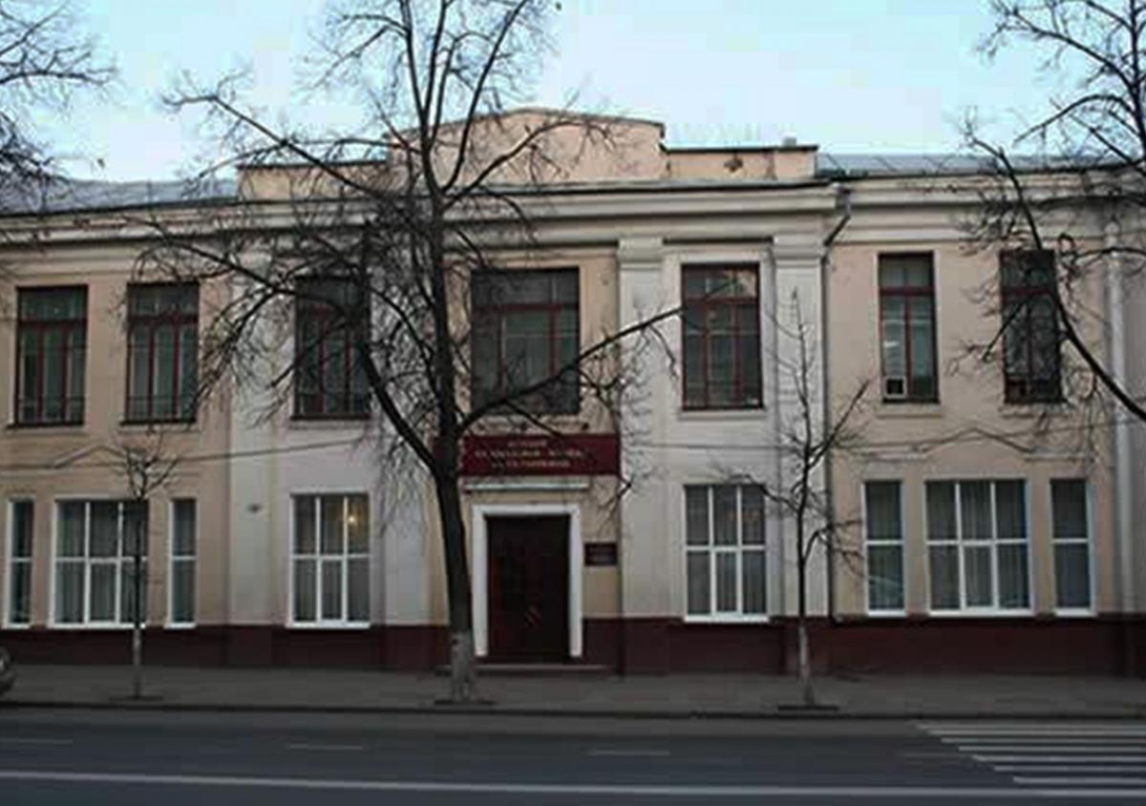
В 1921 году был открыт Курский музыкальный техникум. На работу пригласили лучших музыкальных специалистов города, получавших образование в европейских и столичных консерваториях. Несмотря на тяжелейшие материальные условия, энергия, любовь к своему делу позволили им продуктивно работать в политически и финансово сложное время, активно развивать музыкально-исполнительское искусство региона, готовить профессионалов. Выпускником техникума стал знаменитый композитор Г.В.Свиридов.

Slide 4
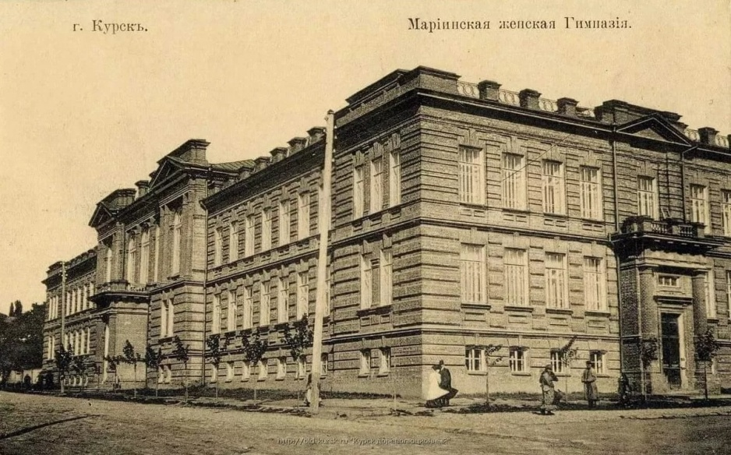
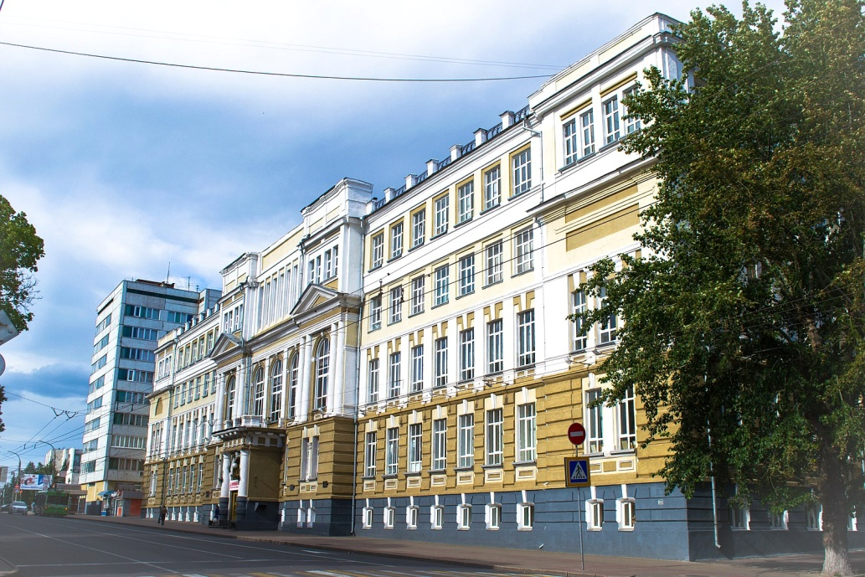
22 июля 1934 г. Совнарком РСФСР принял постановление № 661 «Об организации в городе Курске педагогического института». В соответствии с этим Постановлением Народный Комиссар Просвещения РСФСР А.С. Бубнов издал приказ № 574 от 9 августа 1934 г., который предписывал открыть с 1 сентября 1934 г. Курский педагогический институт (ныне – ФГБОУ ВО «Курский государственный университет»). Институт открыли в здании бывшей Мариинской женской гимназии на улице Флоровской (ныне Радищева).

Slide 5
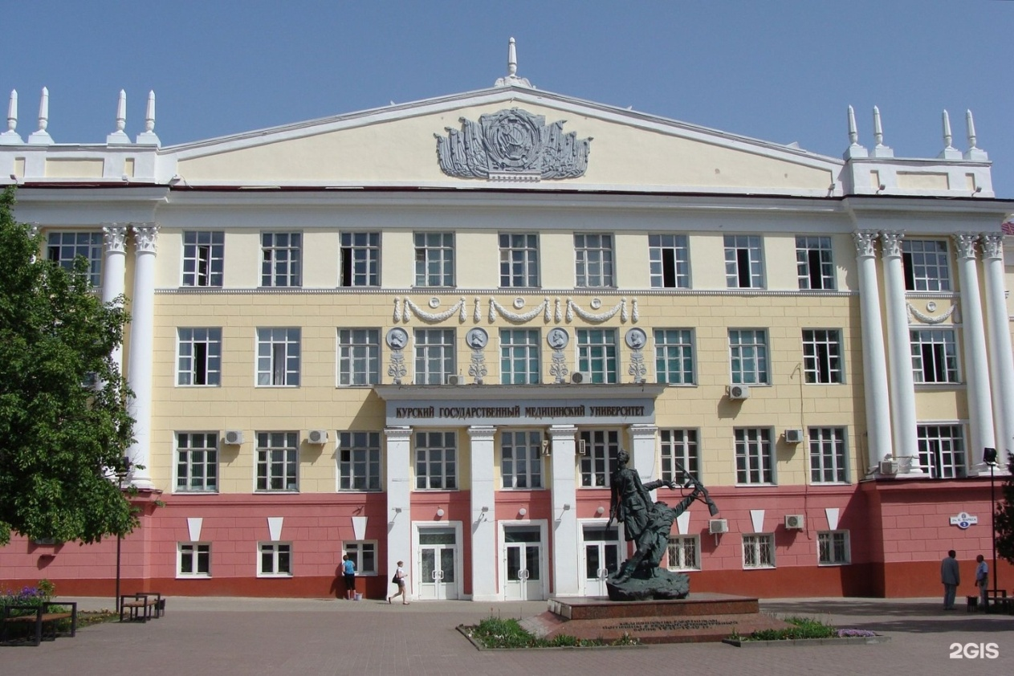
На заседании президиума Курского областного исполнительного комитета Совета РККД 2 сентября 1934 г. заведующийоблздравотделом Третьяков выступил с предложением об организации в Курске медицинского института. Это предложение мотивировалось огромным недостатком врачей в области (по данным облздравотдела не хватало около 500 врачей), а также необходимостью систематического повышения квалификации более чем 1000 врачей, работавших в Курской области. Первый набор студентов в количестве 277 человек был произведен в 1935 г., занятия начались 1 октября этого же года.

